Slide 1
Memoria y entrega del Colegio a nuevo Consejo Nacional
Febrero 2019

Slide 2
Directiva electa nov 2016
Presidenta: Corina Farfán Reyes
Vicepresidente: Luis Flores Viza
Secretaria: Solange Vargas Malverde
Tesorera: Teresa Pino Collipil
Director: María Cistina Santos Condori
Renuncia a los meses sin hacerse cargo de sus funciones
Abandona el cargo y se lleva libros de actas. Se acusa a Tribunal de Honor del Colegio de Abogados y de acuerdo a instrucciones del Ministerio de Economía se lleva el caso a la Fiscalía.

Slide 3
Directiva que entrega: (conformada el 25-3-18)
Presidenta: Corina Farfán Reyes
Vicepresidente: Luis Flores Viza
Secretaria: María Cistina Santos Condori
Tesorera: Edith Valenzuela Soto
Director: Nemorino Riquelme Orellana
Víctor Silva
Julio Palacio Rodríguez
Benjamín Pérez Villena
Eduardo Espinoza Parra (16.5.18)

Slide 4
Personal de planta con el que se recibió el Colegio
Secretaria: Sra. Isabel Sánchez Bassaletti con licencia médica de 18 meses, reemplazante Sra. Jacqueline Tapia, renuncia porque encuentra un trabajo con mejores perspectivas.
Secretaria contable: Sra. Wasila Bannout. Se despide porque no cumplía con las competencias del cargo.
Empleada de Servicio Sra. Silvia Lillo Mora despedida por agresiones al personal. (28-12-15 al 2017)

Slide 5
Personal de planta actual
Secretaria ejecutiva:
Ingeniera Sra. Berlitz Vásquez (7-7-18)
Secretaria de contabilidad:
Ingeniera de Finanzas Sra. Francisca Molina
Secretaria:
Secretaria ejecutiva Sra. Isabel Sánchez Bassaletti
Empleada de servicio:
Técnica en contabilidad Sra. Millaray Olivares

Slide 6
Personal a honorarios con que se recibió el Colegio
Abogada Solange Vargas Malverde.
Despedida por mal asesoramiento legal que implicó:
el pago de la indemnización, mencionada anteriormente y una reprimenda de la jueza por no hacer bien los papeles legales,
el desconocimiento de la importancia del certificado de vigencia del directorio nacional,
hacer creer a asociados que era posible modificar los estatutos con firmas notariadas y votos delegados,
mal asesoramiento respecto a acuerdos de asamblea pretendiendo una validación legal mediante la validación notarial del acta de la asamblea.
Periodista Mario Gutiérrez
Contador Oscar Gómez
Página Web: Patricio Castillo

Slide 7
Asesores a honorarios actuales
Asesor legal:
Abogado Sr. Boris Arbunic
Asesor comunicacional:
Periodista Sr. Mario Gutiérrez
Contabilidad:
Contador Sr. Oscar Gómez
Página Web
Sr. Patricio Castillo

Slide 8
Asistencia a reuniones de Consejo

Slide 9
Generalidades
158 reuniones.
55 invitados a reuniones
4 Meses: 16 reuniones 8 con TRICEL
2016: por falta de quórum no se pudieron tomar decisiones
2017: año de conflictos que impidieron una planificación adecuada y oportuna de proyectos
Nov 2017 a julio 2018: esperando elecciones: 9 reuniones con TRICEL; 5 enviamos informes a contraloría, dos reuniones formales, 5 conversaciones
Reuniones con presidenciables, nos acompañaron: Benjamín Pérez, Cristián Hernández y Rodolfo Chelme
1 reunión TRICEL nuevo y Consejo

Slide 10
Sociedades científicas
Son instituciones de derecho privado independientes del Colegio.
Si el Colegio paga su constitución es delito, Tesorero y Presidente Nacional pueden ser condenados por malversación de fondos.
Asimismo, tampoco debiera prestarle la dirección por las implicancias legales que ello conlleva y no tiene obligación de financiarles sus reuniones ni siquiera con el préstamo de infraestructura.

Slide 11
Sociedades Científicas - Congreso
TM Gonzalo Sepúlveda, presidente del Congreso, les solicita integrar la Comisión Científica del Congreso a las sociedades científicas
No acepta la Sociedad de Morfofisiopatología y Citodiagnóstico porque el Colegio no le pagó las constitución de la Sociedad e influyó para que ningún TM de la especialidad participara.
La Sociedad de Laboratorio Clínico abandona el Congreso en abril del 2018 , luego de manifestar que los Congresos son actividades de las Sociedades no del Colegio.
“El Congreso es una actividad de Colegio y que es obligatorio participar y llevarlo a buen término” Abogada Sra. Silvia Romero Ministerio de Economía. Reunión con representantes del Consejo, del TRICEL, Tribunal de Honor y Marisol Morales de la Araucanía

Slide 12
ASOTEM
Locución en 4° Congreso en Antofagasta
Reuniones con Directorio
Trabajaron en la definición de la profesión de Tecnólogo Médico y llegamos a un consenso para el Código Sanitario
Nos informan de acuerdo básico para uniformar el nombre de las especialidades

Slide 13
FENETEM
2017: Asistencia a congreso
2017 conversaciones por Decreto 90
Apoyo económico para café de curso ($100.000), Julio Palacio le otorgó $50.000= extras y Víctor Silva proporcionó la infraestructura y profesores.

Slide 14
TRIBUNAL DE HONOR
El TH desconoce lo mandata en los estatutos
Enero 2018: suspende sus actividades hasta que se elija una nueva directiva
Sra. Silvia Romero, abogada del Ministerio de Economía, increpa al Tribunal de Honor por abandono de sus labores cuando el Colegio más los necesita y los insta a redactar un Reglamento de Procedimientos.
Trabajan en una propuesta hecha por C Farfán R, aportes de Benjamín Pérez, revisado por Benjamín Pérez y Julio Palacio, con la asesoría del abogado Boris Arbunic.

Slide 15
Federación de Colegios Profesionales
El Colegio NO pertenece a esta Federación por problemas estatutarios
2017: participa en representación del Colegio TM Luis Flores hasta que la directiva de la Federación decide no invitar a los colegios no asociados
2018: la nueva directiva de la Federación decide trabajar con todos los Colegios no asociados e invitan a los Presidentes, incluyendo al nuestro Colegio.

Slide 16
Federación de Colegios Profesionales
Participación del Colegio en presentación de Ética Profesional en el SEGRES. Se solicita que la tuición ética de los profesionales esté en los Colegios y que se cumpla .
Esto implica la obligatoriedad de que los Tribunales de Honor o Comité de Ética Profesional sean organismos técnicos
Proponen Estatutos de Colegios Profesionales estandarizados

Slide 17
FONASA: resumen global
Se continua con las mesas de trabajos que originaron en:
2017: la modernización de las prestaciones, se eliminaron 69 prestaciones obsoletas, se modificaron 19 y se incorporaron 10 nuevas prestaciones, además de modificaron 158 glosas
2018: eliminación de 39 prestaciones obsoletas modificación de 19 glosas e inclusión de 5 nuevas prestaciones
2019: se reestructuró el grupo arancelario de Radioterapia y Braquiterapia, se incorporaron 5 prestaciones en Genética y Biología Molecular, se agregaron 8 nuevos PAD en Fertilización Asistida de Alta Complejidad y se modificaron 442 glosas

Slide 18
FONASA (tercera convocatoria: marzo a junio 17)
Laboratorio Clínico, Hematología y Banco de Sangre: rinde cuentas al Colegio: TM Jorge Vallejos
Morfofisiopatología: no rinde cuentas al Colegio.
Radiología y Física Médica: solo en una ocasión rinde cuentas al Colegio TM Marcelo Zenteno
Oftalmología: no rinde cuentas al Colegio, TM:
Otorrinolaringología: rinde cuentas al Colegio TM Karem San Martín O.

Slide 19
MINSAL
Se presenta documento al Ministro de Salud la solicitud de derogación del Decreto 90, y se denuncia ejercicio del rol de TM por parte de auxiliares en los SS. Respuesta pendiente.
Se solicito audiencia en DIGEDEP para tratar el tema de carga asistencial y número de TM contratados
Propuesta de participación de los TM en las APS. Respuesta en estudio
Notes:
Primera reunión con participación de 16 TM (15 ene 2018). Segunda reunión fracasada. Reuniones con personas en específico

Slide 20
Estructuración legal del Colegio
Elección de nuevo TRICEL: Miguel Ángel Figueroa Núñez presidente, Sandie Morán Muñoz, secretaria y María Rebeca Cepeda Mesa, vocal.
Creación del Departamento de Licenciados y Titulados de Tecnología Médica (DELT), Departamento de Oftalmología y de Comisiones de Comunicaciones y Comisión de Convenios
Re estructuración de libros de actas
Estructuración de tesorería y contabilidad
Re-estructuración de secretaría
Pendiente: Tribunal de Honor
Dictación de tres reglamentos: de cuota mortuoria, de procedimientos ante el Tribunal de Honor y de Finanzas

Slide 21
Actividades
DELT: gratuidad por un año a recién titulados (25-4-18)
JORNADA PSICOLABORAL (10-11-18)
Tamizado VIH:
Dpto. ORL
Curso: ACTUALIZACIÓN EN EVALUACIÓN VESTIBULAR (17-8-18)
Participación en el “Día de la audición”, Julio Palacio
Dpto. OFT
Comunicado de prensa en conjunto con la Sociedad de Oftalmología
Colegio
CURSO DE GESTIÓN Y CONTROL CONTABLE (17 al 29-1-2019)

Slide 22
Comisión comunicaciones
TM María Cristina Santos
TM Benjamín Pérez
TM David Lobos
Mario Gutiérrez, Periodista
Marzo 2018 – Febrero 2019:
234 comunicados de diferente índole en la web
Se destacan 4 comunicados radiales; 6 en prensa escrita.

Slide 23
Comisión convenios
TM Nemorino Riquelme
TM María Cristina Santos
Convenios firmados con la Universidad:
Mayor, 15% descuentos en diplomados, cursos para socios activos, cónyuges e hijos.
San Sebastián, 20% y 25% en diplomados, cursos para socios activos, cónyuges e hijos.
de Chile, 20% sobre programas de Tecnología Médica a socios activos
Otros convenios: QH 50% en cursos presenciales u on-line

Slide 24
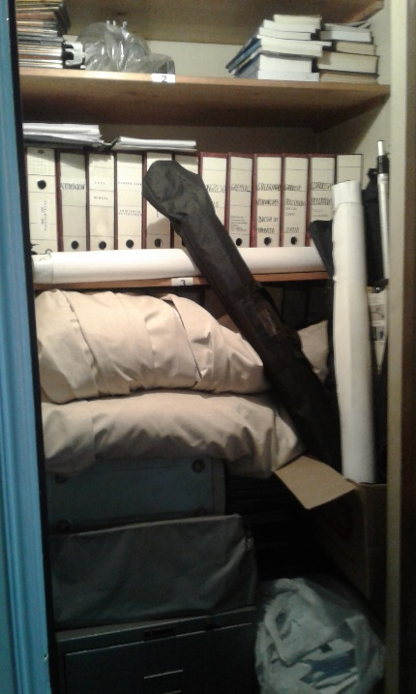
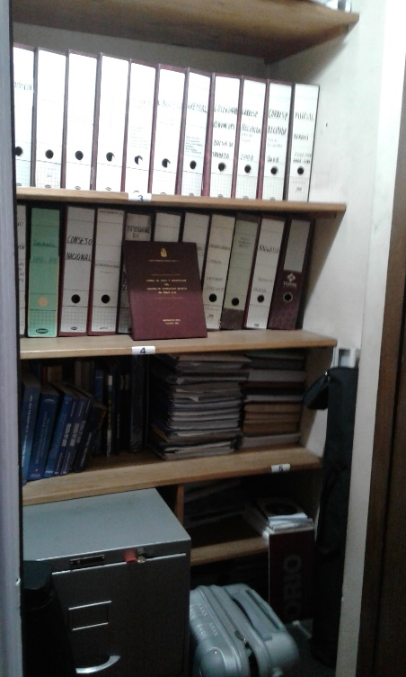
Cuentas: Infraestructura
Orden de closets, bodegas y muebles
Cambio de luces a LED
Pintura de cocina
Arreglos del baño
Recuperación de Sala de Presidencia

Slide 25
Cuentas: Revista
2013: una publicación y alejamiento del editor TM Juan Carlos Araya, asume el Vicepresidente Marcelo Zenteno con una publicación
2015: asume como editora Corina Farfán Reyes, una publicación con fecha del 2014 a petición de la directiva. Se elige comité editorial
2016: una publicación
2017: una publicación
2018: aún no terminada
8 ago 18 Heriberto Fernández realiza 1º reunión

Slide 26
Cuentas: Revista
Comité editorial:
Indizaciones: inexistentes y una perdida
2016: propuesta de modificar línea editorial, no prospera pero como no llegan artículos no se puede seguir con revista científica con dos publicaciones anuales.
Se propone revista digital, que es más económica

Slide 27
Cuentas: Congreso 2018
Agosto 2017: firma de auspicio con Municipalidad de Viña del Mar
Agosto 2017: firma de contrato con Hotel Enjoy de Viña del Mar; enero 2018 nos informan que no podremos usar el Hotel para el Congreso 2018.
Se decide realizarlo en el Espacio Riesco
Marzo 2018 se margina del Congreso la SOCITEM, considerando que los TM de Laboratorio Clínico son más alrededor del 50% de los asistentes se acuerda con el Presidente de Congreso abortarlo.

Slide 28
Cuentas varias
Se inscribe el nombre TECMED
Se inscribe como propiedad el nombre Colegio de Tecnólogos Médicos
Se inicia proceso de obtención de patente municipal

Slide 29
Comisión Revisora de Cuentas
Presidenta: TM Yael Flores Pimentel
Director: TM Hans Senn Sáez
Directora TM Verónica Rivas (renunció)
Han realizado 3 revisiones, constatando mejoría en los procesos, de acuerdo al último informe.
Destacan la necesidad de una base de datos menos vulnerables

Slide 31
Contabilidad: 2017-2018
Revisión y modificación de plan de cuentas
Creación de 3 libros: de conciliación bancaria, de compras y de ventas con fines de control y gestión. Separación del libro de remuneraciones del libro de honorarios. Supervisión de balances mensuales
Creación de Reglamento de Finanzas, que entre otros:
Obliga la formalidad y respaldo de las prácticas de supervisión de la información financiera-contable.
Ordena y exige la documentación que respalde las transacciones relevantes especiales (Congreso-Cursos, estudios de costos).
Ordena el cumplimiento de guardar los comprobantes físicos de ingresos y egresos junto con la documentación de respaldo.
Ordena la asociación de comprobantes físicos a las transacciones electrónicas de ingreso (depósitos, transferencias)
Obliga al Consejo a autorizar los ajustes contables, sin esta el contador no puede proceder

Slide 32
Resultados financieros contables
Balance al 31 de diciembre del 2016 y del 2018 indican utilidades del ejercicio por $2.029.412 y $10.774.421=, respectivamente
2017: se pagó $10.589.552= a Feliú y Asociados, $6.734.552= con cargo a fondos del Colegio y 3.855.000= recaudados por concepto de cuota extraordinaria
2018: Se pagó multa por no tener patente municipal, se están realizando los trámites para obtenerla.
Notes:
$8.826.926, Multa SII 26-2-16 pérdida al año 1 millón y fracción
2015 pérdida de más de 8 millones

Slide 33
Se entrega:
Depósitos a plazo: $33.567.245=
1. $4.495.665= vence 6-3-19. Tasa 0,12
2. $8.455.098= vence 6-3-19. Tasa 0,12
3. $20.616.482= vence 8-2-19. Tasa 0,10 Valpo.
Fondos mutuos: $13.494.664=
1. $6.763.975= Antofagasta
2. $6.730.689=
Cuentas corrientes: $25.490.903=
BCI 10184422 $20.133.778=
BCI 10538941 $ 4.165.903=
BCI 71102493 $256.001. Punta Arenas
Banco Chile 2251123002 $935.221=
Total: $72.552.812=

Slide 34
Se entrega:
Contrato, funciones del personal y CV
Reglamentos de cuota mortuoria, de procedimientos ante el Tribunal de Honor y de Finanzas
7 Libros de contabilidad:
Remuneraciones
Honorarios
Compras
Ventas
Conciliación bancaria
Diario
Mayor
Balances mensuales y anuales del 2017 y 2018
Libros de actas de Directorio y de Asambleas
Base de datos actualizada con 580 socios activos y 5259

Slide 35
Se entrega:
Correos institucionales con claves
Claves Bancarias
Digipass con claves
Clave de Previred
Clave del SII
Claves de computadores
2 discos duros con respaldo de todos los computadores

Slide 36
Restructuración del Colegio, pendientes
ACTUALIZACIÓN DE LOS ESTATUTOS
Se logra una salida legal para dar cumplimiento a esta necesidad y sueños de años de nuestros Consejos y socios.
Pendiente: el proceso para hacer efectivo el cambio

Slide 37
Se entrega, por sobretodo:
Un Colegio ordenado administrativamente
Un Colegio ordenado físicamente
Un Colegio funcionando con colegas comprometidos en la meta de engrandecer nuestro Colegio y profesión

Slide 38
Se entrega el Colegio a una directiva:
comprometida a cumplir con los Estatutos y Leyes vigentes para llegar a la meta del reconocimiento social y respeto por nuestra profesión, especialmente frente a los profesionales de la salud y MINSAL. Con ánimo para obtener los mejores resultados en lo mandatado en nuestros Estatutos
que debe completar el Directorio.
que cuenta con el respeto y apoyo de quien hoy se despide del cargo de Presidente en años turbulentos; les deseo y nos deseo lo mejor y mucho éxito en la gestión; porque en la medida que los socios nos comprometamos el Colegio, éste se engrandecerá, este trabajo no es de una directiva es de todos los socios.
Los invito a apoyarlos y ser leales con la institución, pues la personas pasan y la institución persiste

Slide 39
Palabras del TRICEL, se dirige a ustedes su Presidente el TM Sr. Miguel Ángel

Slide 40
Saludamos al regional La Araucanía y le deseamos muchos éxito en sus proyectos
Presidenta: Marisol Morales Barrera
Vice Néstor Llaupe España
Secretaria: Vanessa Oyarzún Pinto
Tesorero Hans Senn Sáez
Directores:
Andrea Dinamarca Jara
Carmen Nahuelcheo Quidl
Alejando Beltrán Bravo

Slide 41
Presentamos al CONSEJO 2019-2020
Presidenta: Edith Valenzuela Soto, Radiología y Física Médica, Clínica Corpus Christi
Luis Flores Viza, Radiología y Física Médica, consulta particular
Jousy Cantillana Parrao, Laboratorio Clínico, Hematología y Banco de Sangre, Hospital Sótero del Río
Manuel Bugueño Gómez, Radiología, Hosp. Roberto del Río,
Rolando Silva Jorquera, Oftalmología, Universidad Andrés Bello
Rodrigo Sepúlveda Escárate, Laboratorio Clínico, Hematología y Banco de Sangre, Universidad del Desarrollo
Nemorino Riquelme Orellana, Radiología y física Médica. Hosp. Roberto del Río
María Cristina Santos Condori, Radiología y física Médica. Particular

Slide 42
Invitamos a la nueva Presidenta Sra. Edith Valenzuela Soto a recibir las llaves del Colegio y a dirigirse a la Asamblea por primera vez en su cargo

